Slide 1


Slide 2
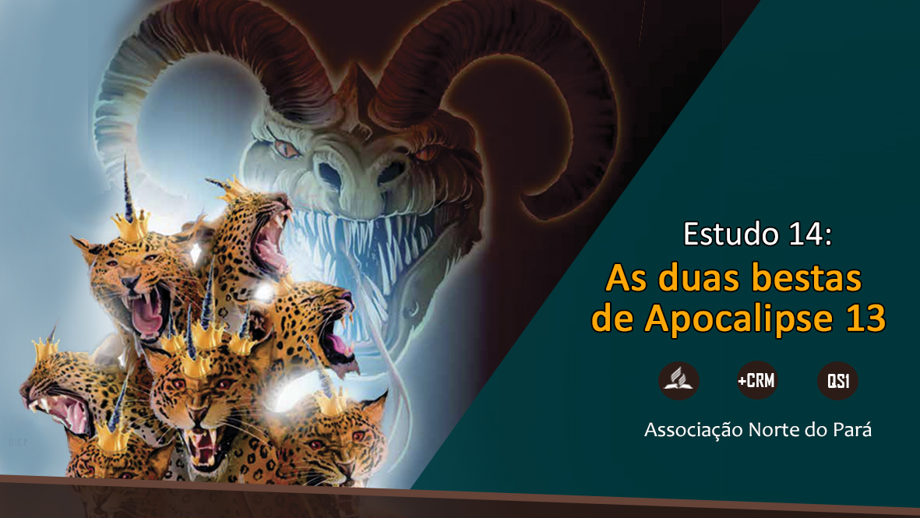

Slide 3
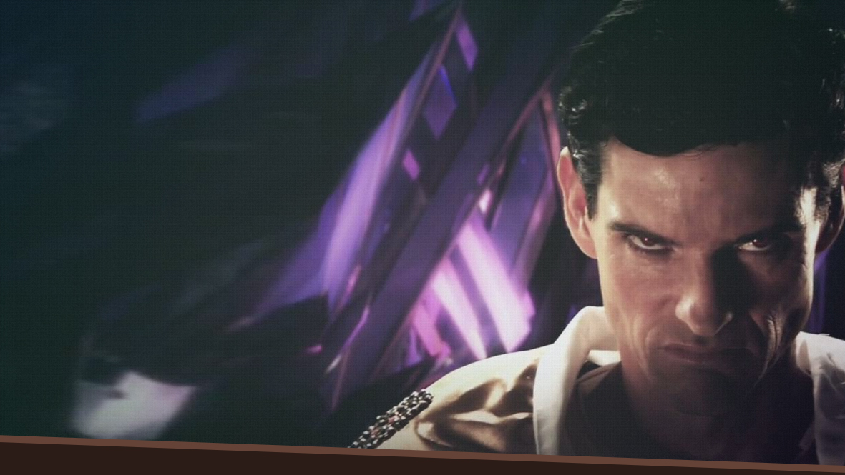
Apocalipse 13 não começa com uma nota positiva, mas com uma besta híbrida e blasfema, que obtém seu poder do dragão, o qual é o próprio diabo.
Notes:
Apocalipse 13 não começa com uma nota positiva, mas com uma besta híbrida e blasfema, que obtém seu poder do dragão, o qual é o próprio diabo. Esse poder bestial blasfema de Deus, de Seu nome e de Seu santuário, como também faz guerra contra o povo de Deus, a ponto de vencê-lo, pelo menos por algum tempo. Um estudo
cuidadoso mostra que já vimos esse poder antes, em Daniel 7;
João simplesmente falou sobre
ele novamente, apresentando
novos detalhes.

Slide 4
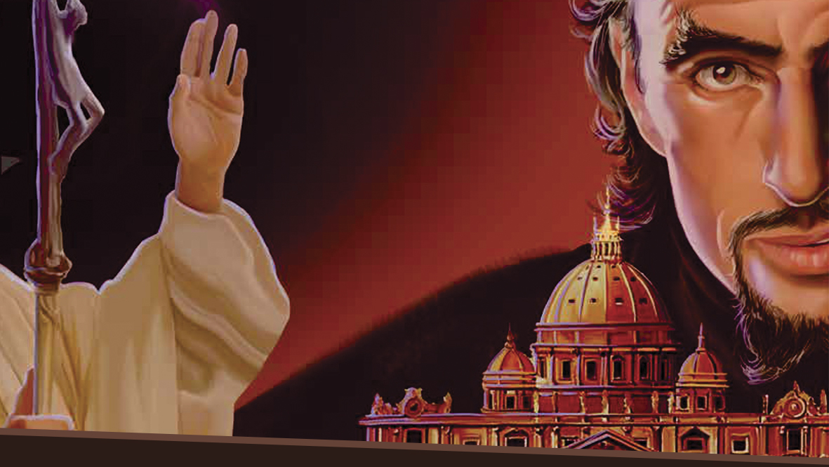
Nesse cenário, surge um segundo animal, desta vez da terra. Forma-se então uma falsa trindade, composta pelo dragão, a besta do mar e a besta da terra.
Notes:
Nesse cenário, surge um segundo animal, desta vez da terra. Forma-se então uma falsa trindade, composta pelo dragão, a besta do mar e a besta da terra. Eles se opõem à Trindade divina – o Pai, o Filho e o Espírito Santo – e estão prontos a descarregar sua ira contra o povo remanescente de Deus
(adaptado de: Ángel Manuel Rodríguez, Grandes Profecias Apocalípticas, Lição da Escola Sabatina Abril-Junho
2002, p. 99, 111).

Slide 5
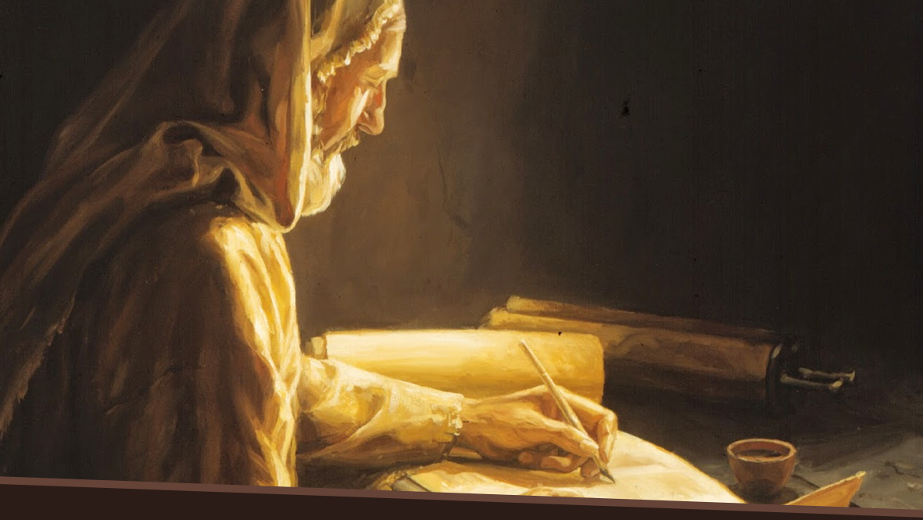
1. O que João vê sair do mar?
Notes:
1. O que João vê sair do mar? Apocalipse 13:1, 2

Slide 6

“Vi emergir do mar uma besta que tinha dez chifres e sete cabeças e, sobre os chifres, dez diademas e, sobre as cabeças, nomes de blasfêmia. A besta que vi era semelhante a leopardo, com pés como de urso e boca como de leão. E deu-lhe o dragão o seu poder, o seu trono e grande autoridade.”
Apocalipse 13:1, 2

Slide 7
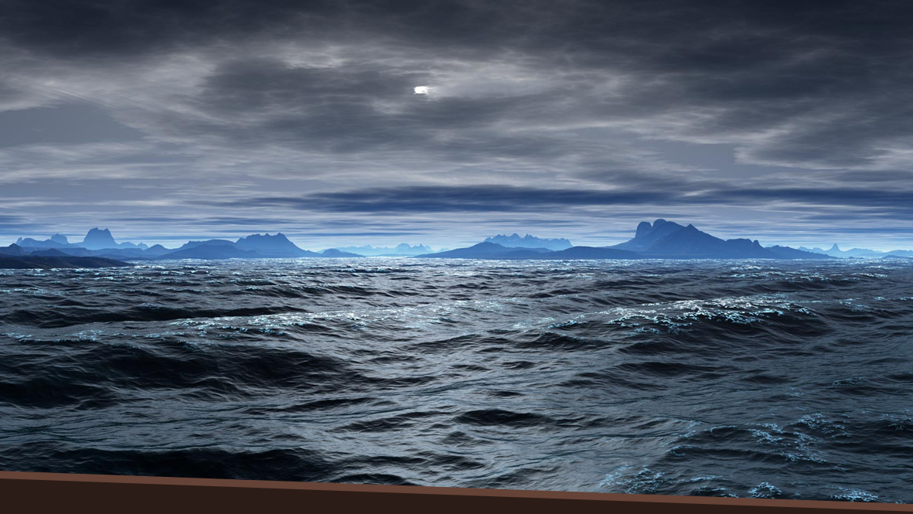
Em simbolismo profético “mar” pode significar: as forças que se levantam contra Deus, e, também, “povos, multidões, nações e línguas”.
Notes:
Em simbolismo profético “mar” pode significar: as forças que se levantam contra Deus, e, também, “povos, multidões, nações e línguas” (Isa. 57:20; Apo. 17: 1-2, 8, 15; Dan. 7: 2). O animal mencionado neste capítulo se identifica com o dragão do capítulo anterior (Apo. 12:3). Essa besta que se levanta do mar representa o Império Romano em suas duas fases, pagã e papal (ver apêndice 1).

Slide 8
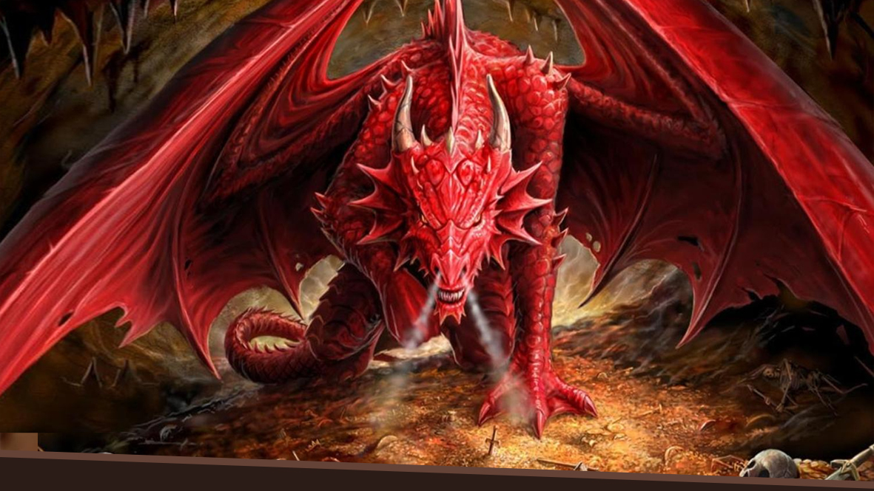
2. O que a besta recebeu do dragão?
Notes:
2. O que a besta recebeu do dragão? Apocalipse 13:2,5,6

Slide 9
“Foi-lhe dada uma boca que proferia arrogâncias e blasfêmias e autoridade para agir quarenta e dois meses; e abriu a boca em blasfêmias contra Deus, para lhe difamar o nome e difamar o tabernáculo, a saber, os que habitam no céu.”
Apocalipse 13:5,6

Slide 10
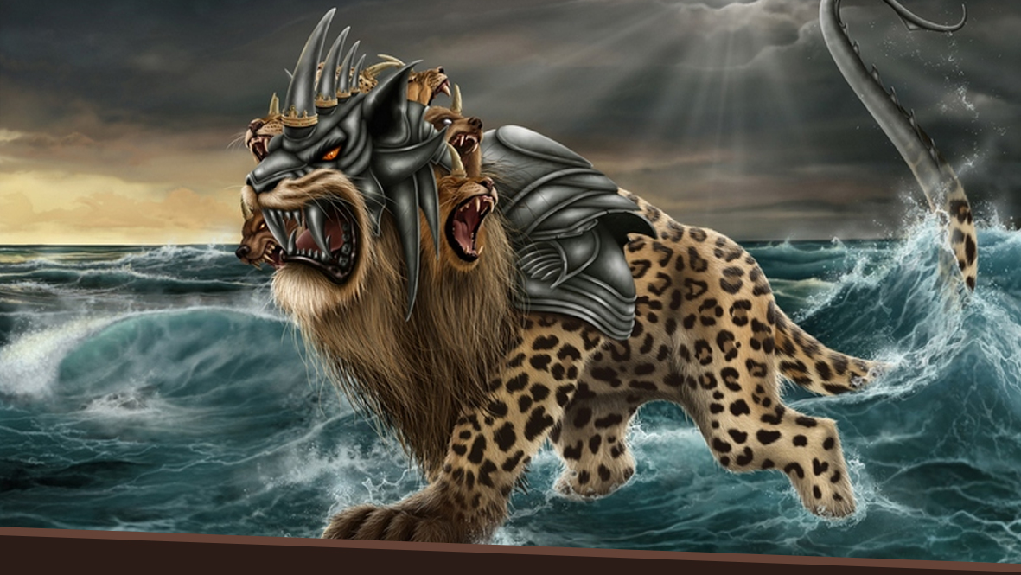
Essa besta ou poder religioso descrito como semelhante ao leopardo, com pés como de urso e boca como de leão, é o mesmo da visão de Daniel capítulo sete.
Notes:
Essa besta ou poder religioso descrito como semelhante ao leopardo, com pés como de urso e boca como de leão, é o mesmo da visão de Daniel capítulo sete (Babilônia, Medo-Pérsia e Grécia). Roma em sua fase pagã e papal adotou características dos três impérios que a antecederam.

Slide 11
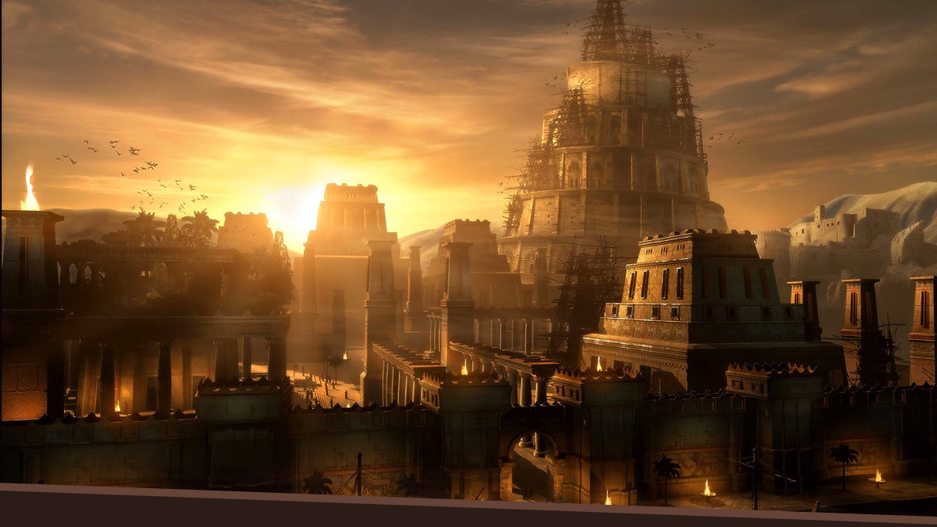
De Babilônia copiou o orgulho e a pretensão de poder absoluto, o pecado e a transgressão da lei de Deus.
Da Medo- Pérsia, Roma copiou a adoração de Mitra.
Notes:
De Babilônia copiou o orgulho e a pretensão de poder absoluto, a riqueza e a avareza, o pecado e a transgressão da lei de Deus. Da Medo- Pérsia, Roma copiou a adoração de Mitra – o deus sol, e o caráter violento e persecutório dos seus guerreiros (Isa. 13:16-19).

Slide 12
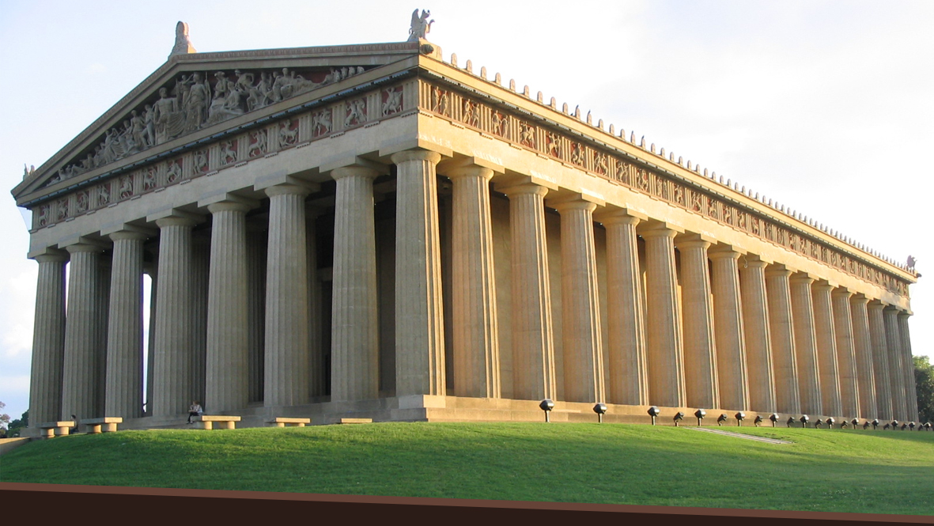
Da Grécia copiou o sistema de imagens, conceitos filosóficos, tais como a crença na imortalidade incondicional e a hipertranscendência da divindade.
Notes:
Da Grécia copiou o sistema de imagens, conceitos filosóficos, tais como a crença na imortalidade incondicional e a hipertranscendência da divindade que a torna inacessível ao pecador, demandando a intervenção ou intercessão dos “santos”. O poder ou autoridade da besta lhe foi dado pelo “dragão” símbolo de satanás.

Slide 13
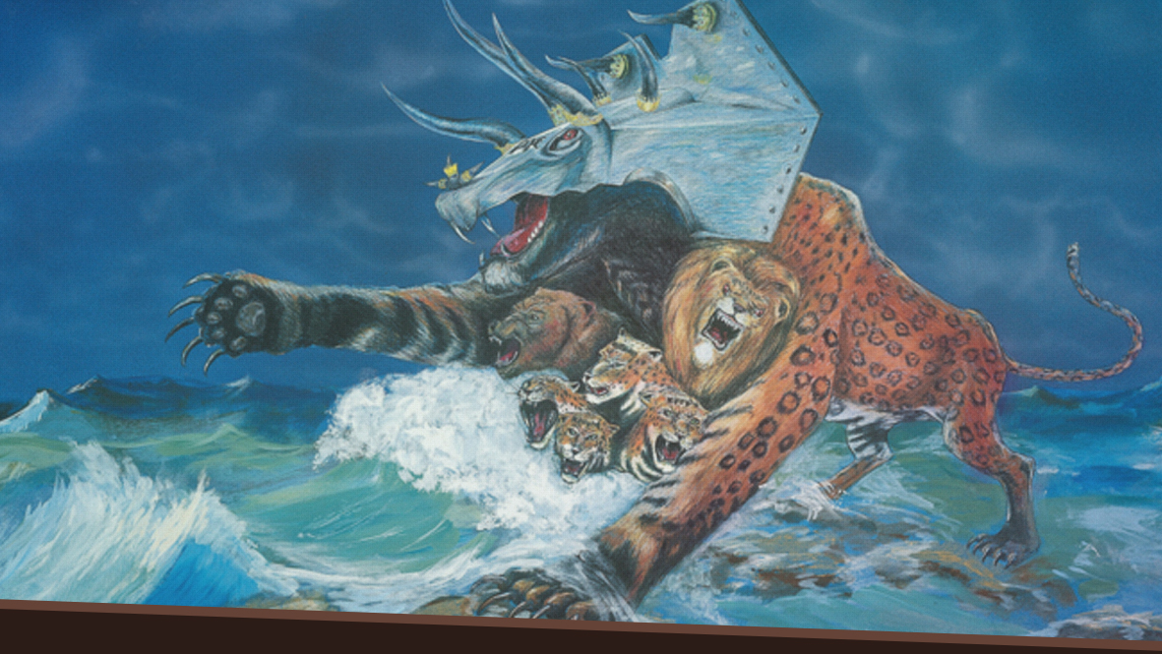
3. O que aconteceu com a primeira besta após os 1260 anos?
Notes:
3. O que aconteceu com a primeira besta após os 1260 anos? Apocalipse 13:3

Slide 14
“Também opera grandes sinais, de maneira que até fogo do céu faz descer à terra, diante dos homens.”
Apocalipse 13:13

Slide 15

Tendo em vista que em linguagem profética cada dia representa um ano, os 42 meses representam 1260 anos (42 meses x 30 dias).
Notes:
Tendo em vista que em linguagem profética cada dia representa um ano, os 42 meses representam 1260 anos (42 meses x 30 dias). Ao findar esse período, uma das cabeças receberia uma “ferida mortal”. Isso se deu no dia 15 de fevereiro de 1798 no período da revolução Francesa, quando a França se levantou contra o absolutismo papal.

Slide 16
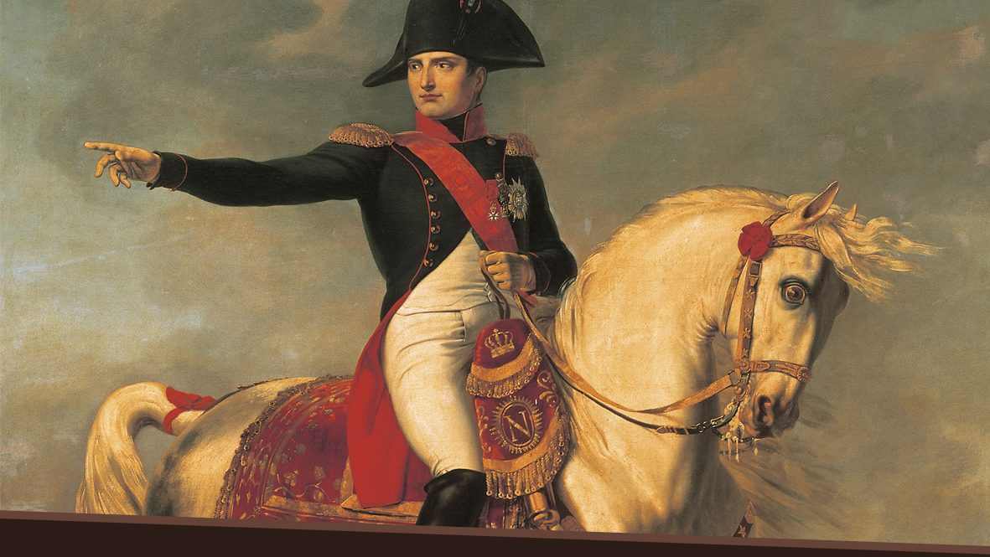
Napoleão Bonaparte invadiu a Itália e aprisionou o Papa Pio VI que morreu pouco tempo depois na França.
O papado recebeu uma “ferida mortal”.
Notes:
.Napoleão Bonaparte invadiu a Itália e aprisionou o Papa Pio VI que morreu pouco tempo depois na França. O papado recebeu uma “ferida mortal”
(ver apêndice 2).

Slide 17
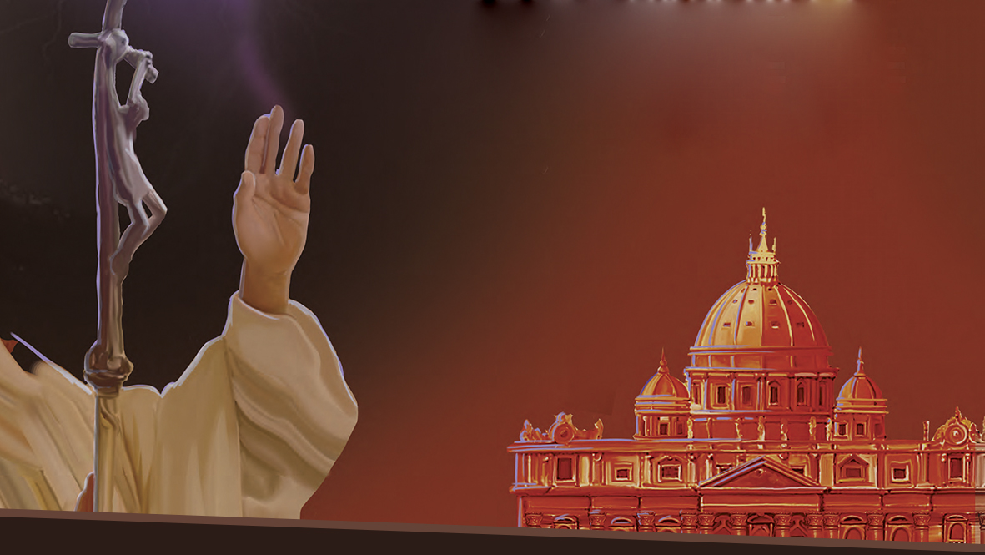
4. Quem são os adoradores da besta?
Notes:
4. Quem são os adoradores da besta? Apocalipse 13:8

Slide 18
“E adorá-la-ão todos os que habitam sobre a terra, aqueles cujos nomes não foram escritos no Livro da Vida do Cordeiro que foi morto desde a fundação do mundo.”
Apocalipse 13:8

Slide 19

Os que se colocaram voluntariamente ao lado da besta, ou por convicção ou ainda por medo de suas ameaças, não poderão ter os seus nomes inscritos no Livro da vida do Cordeiro.
Notes:
Os que se colocaram voluntariamente ao lado da besta, ou por convicção ou ainda por medo de suas ameaças, não poderão ter os seus nomes inscritos no Livro da vida do Cordeiro. O livro da vida registra apenas o nome dos que são fiéis a Deus, a despeito das opiniões prevalecentes entre a maioria (Êxo. 23:2).

Slide 20
5. Que outra besta aparece na visão de João?
Notes:
5. Que outra besta aparece na visão de João? Apocalipse 13:11

Slide 21
“Vi ainda outra besta emergir da terra; possuía dois chifres, parecendo cordeiro, mas falava como dragão.”
Apocalipse 13:11

Slide 22
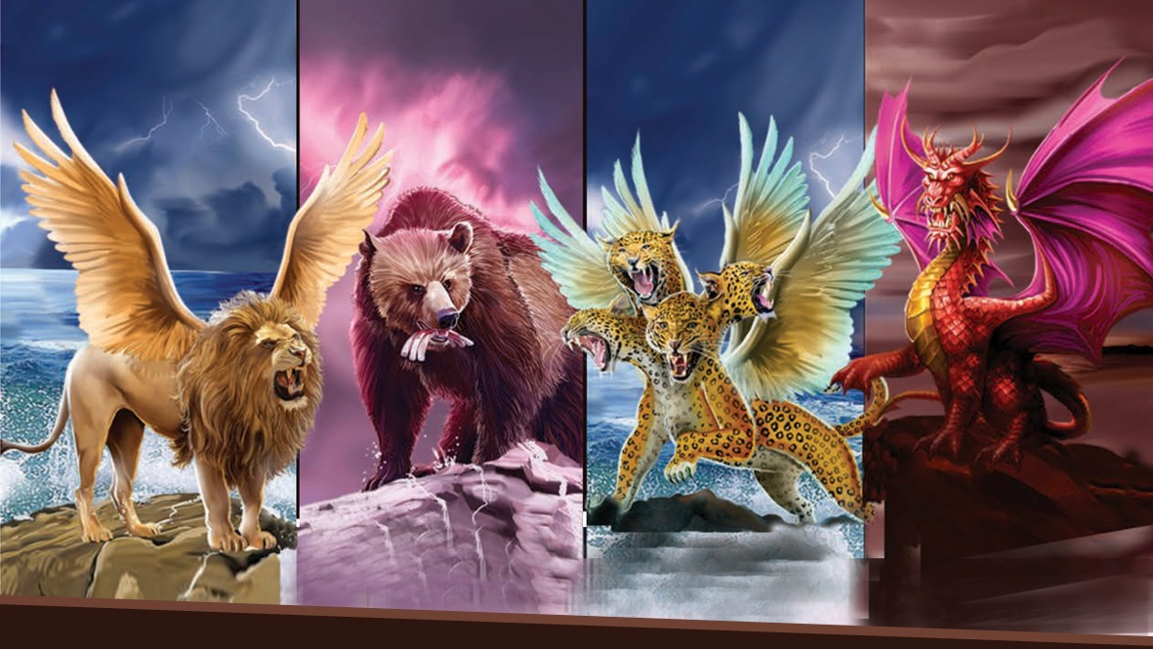
A primeira besta surgiu do mar assim como as quatro bestas de Daniel que também subiram do mar
Notes:
A primeira besta surgiu do mar. As quatro bestas de Daniel também subiram do mar (Dan. 7: 3). Como o "mar" representa povos e nações (Apo. 13: 1; 17: 1-2, 8), é razoável considerar que "terra" representa uma região com escassa população.

Slide 23

Esta nova nação não se levantaria mediante guerras e conquistas, mas sim chegaria a ser grande em uma região de poucos habitantes.
Notes:
Portanto, esta nova nação (fincada no Novo Mundo, onde havia grande porção de terra quando ocorreram os grandes descobrimentos) não se levantaria mediante guerras e conquistas, mas sim chegaria a ser grande em uma região de poucos habitantes. Podemos ver nesta segunda besta de dois chifres semelhantes ao de um cordeiro, um símbolo dos Estados Unidos da América do Norte.

Slide 24

Quando a primeira besta sofreu o cativeiro em 1798, os Estados Unidos cresciam em extensão e poder. A liberdade civil achou sua expressão em uma forma republicana de governo, e a liberdade religiosa, no protestantismo.
Notes:
Ela cumpre exatamente as especificações da profecia. Quando a primeira besta sofreu o cativeiro em 1798, os Estados Unidos cresciam em extensão e poder. Os dois chifres representam as duas características do sistema de governo norte-americano: liberdade religiosa e civil, ambas garantidas na constituição. A liberdade civil achou sua expressão em uma forma republicana de governo, e a liberdade religiosa, no protestantismo.

Slide 25
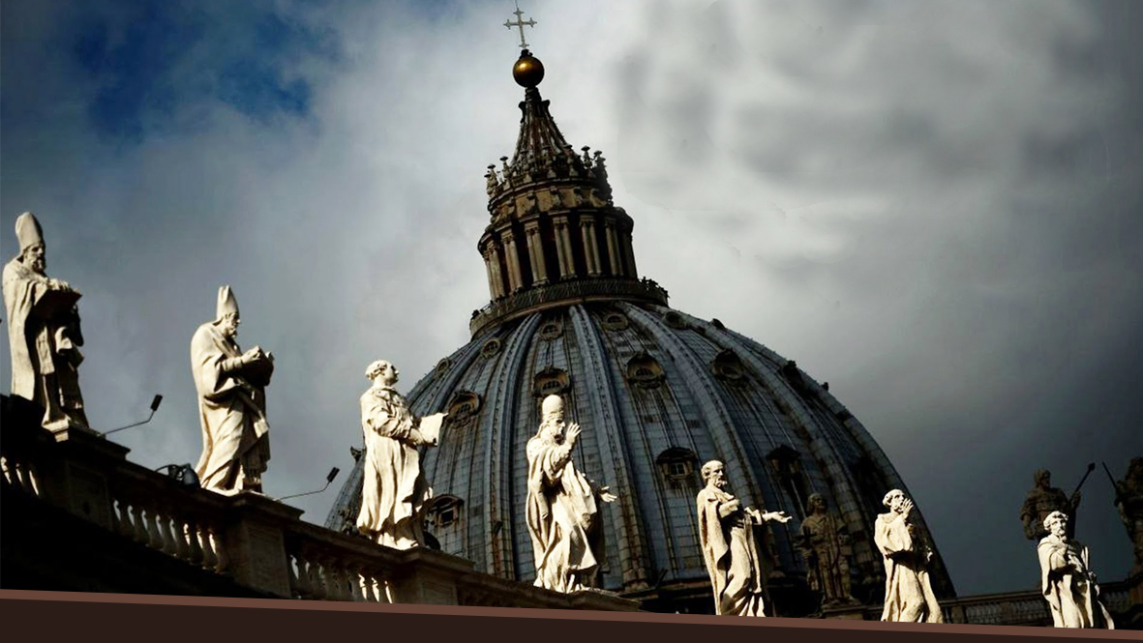
6. Qual é a missão da segunda besta?
Notes:
6. Qual é a missão da segunda besta? Apocalipse 13:12-14 - Marque com um “X” a alternativa correta

Slide 26
“Exerce toda a autoridade da primeira besta na sua presença. Faz com que a terra e os seus habitantes adorem a primeira besta, cuja ferida mortal fora curada. Também opera grandes sinais, de maneira que até fogo do céu faz descer à terra, diante dos homens.”
Apocalipse 13:12,13

Slide 27
“Seduz os que habitam sobre a terra por causa dos sinais que lhe foi dado executar diante da besta, dizendo aos que habitam sobre a terra que façam uma imagem à besta, àquela que, ferida à espada, sobreviveu.”
Apocalipse 13:14

Slide 28
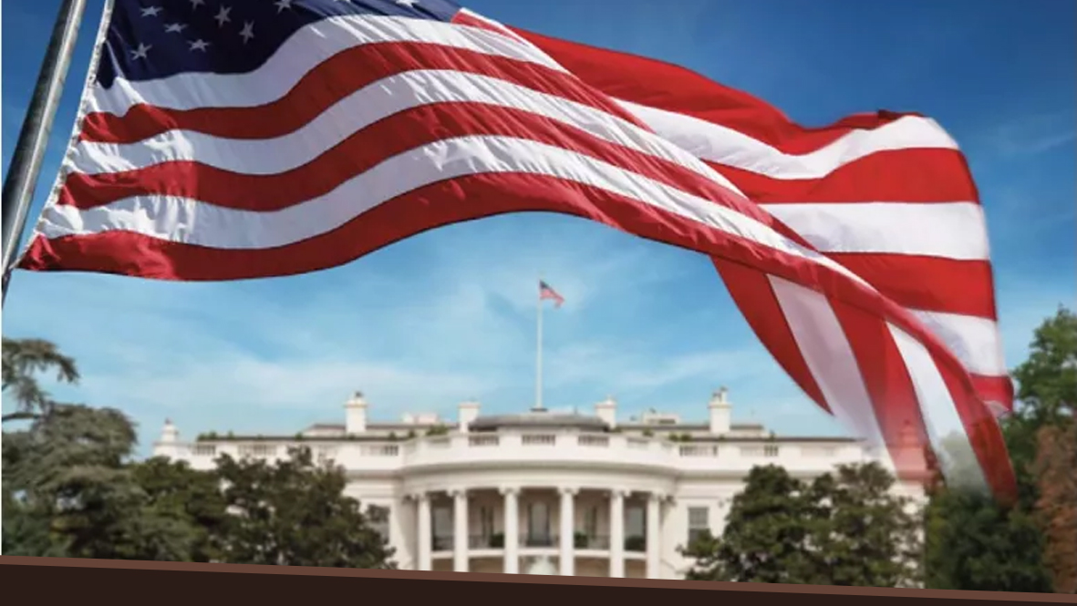
7. O que a segunda besta fará com aqueles que rejeitarem a imagem da primeira besta?
Notes:
7. O que a segunda besta fará com aqueles que rejeitarem a imagem da primeira besta? Apocalipse 13:15-17

Slide 29
“E lhe foi dado comunicar fôlego à imagem da besta, para que não só a imagem falasse, como ainda fizesse morrer quantos não adorassem a imagem da besta.”
Apocalipse 13:15

Slide 30

O estudo das profecias de Daniel e Apocalipse demonstra a seriedade com que devemos encarar as advertências proféticas.
Notes:
O estudo das profecias de Daniel e Apocalipse demonstra a seriedade com que devemos encarar as advertências proféticas. Atender à vontade de Deus expressa em Sua Palavra é de vital importância. Não basta apenas professar uma religião cristã, mas é preciso comparar os seus ensinamentos e praxes com um claro, “assim diz o Senhor”, a fim de não sermos vítimas dos enganos dos últimos dias.

Slide 31

MINHA DECISÃO
Notes:
Compromisso de fé:
( ) Desejo conhecer mais as advertências divinas através das profecias.
( ) Quero receber o sinal de Deus e não o sinal da besta.
( ) Desejo alertar outras pessoas sobre os enganos da besta.

Slide 32
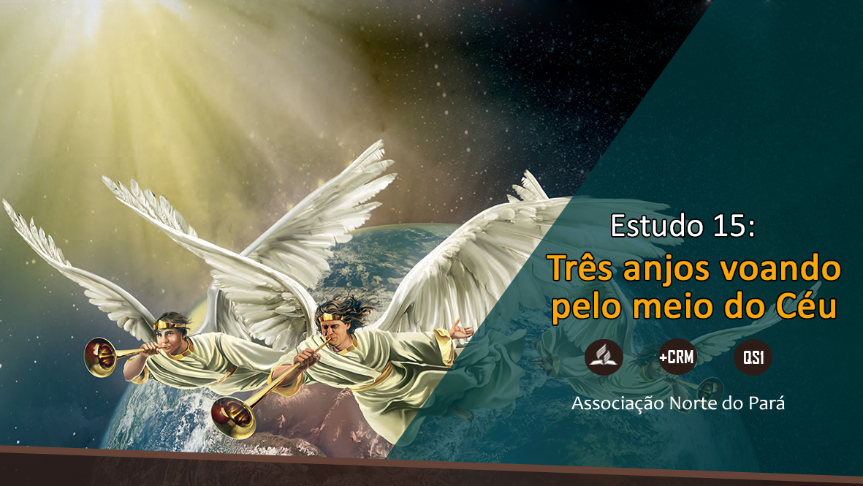
PRÓXIMO TEMA:

